Slide 1
Universidad Latina, S.C. (Campus Cuernavaca). Clave de Incorporación: 6344
EQUIPO 4
Fernando Martínez Trujillo / Teatro IV
Ma. Andrea Zarate Arándanos/ Lógica
Magaly Esther Sánchez García / Ingles

Slide 2
Ciclo escolar en el que se llevará a cabo: 2018-2019. Febrero 2019- Mayo2019.
Nombre del portafolio/Proyecto:
ExpresArte

Slide 3
5.a Productos generados en la primera sesión de trabajo. Productos: CONCLUSIONES GENERALES
Puntos a considerar sobre la Interdisciplinariedad | Propuesta G. Heterogéneo
1. ¿Qué es? | Representa el desarrollo de la capacidad de comunicación en diferentes medios, por medio del pensamiento, análisis y expresión, sustentados en la lógica, teatro e inglés.
2. ¿Qué características tiene la interdisciplinariedad? | El desarrollo de las habilidades de comunicación, oral escrita y expresiva. El ordenamiento del pensamiento y el análisis de textos-.
3. ¿Por qué es importante en la educación? | Porque es a través de la comunicación que aprendemos Agiliza la toma de decisiones inmediatas. El trabajo en equipo.
4. ¿Cómo motivar a los alumnos para el trabajo interdisciplinario? | Dando a conocer la unión de las materias, sus objetivos y su interrelación.
5. ¿Cuáles son los prerrequisitos materiales, organizacionales y personales para la planeación del trabajo interdisciplinario? | Planteamientos de objetivos. Establecimiento de estrategias didácticas en común, Unificar criterios de trabajo y de evaluación. Delimitar el tema.
6. ¿Qué papel juega la planeación en el trabajo interdisciplinario y qué características debe tener? | La Unificación de manera objetiva formal y delimitada.

Slide 4
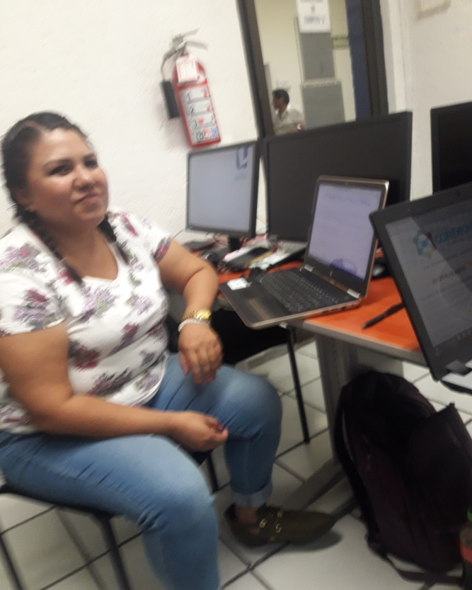
Fotografías de la sesión de trabajo

Slide 5
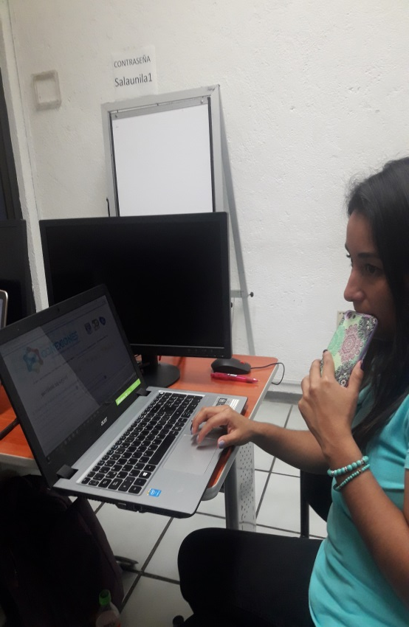
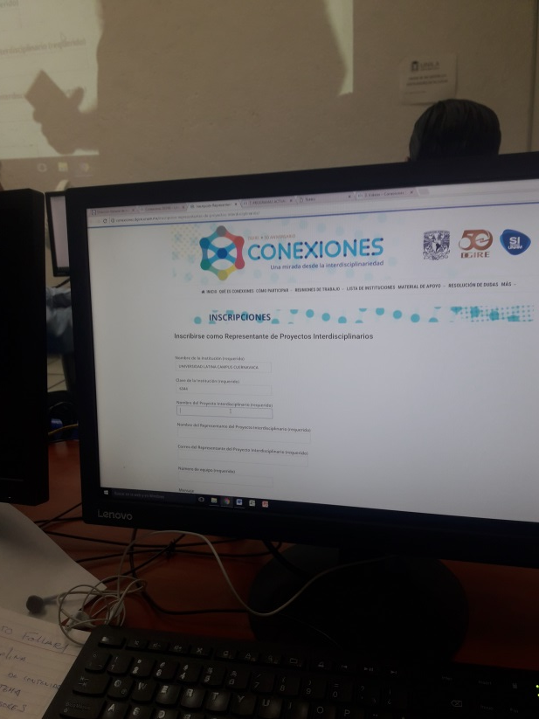
Fotografías de la sesión de trabajo

Slide 6
5.b Organizador gráfico que muestre los contenidos y conceptos de todas las asignaturas involucradas en el proyecto y su interrelación.

Slide 7
5.b Organizador gráfico que muestre los contenidos y conceptos de todas las asignaturas involucradas en el proyecto y su interrelación.

Slide 8
5.c Introducción o justificación y descripción del proyecto.
Este proyecto puede potencializar los conocimientos y dar soluciones a las exigencias de la humanidad. El crear este proyecto implica innovar, descubrir y mejorar El eje principal es la comunicación que se utiliza por medio del teatro, ingles y la lógica como medio expresivo del lenguaje y la cultura.

Slide 9
5. d Objetivo general del proyecto y de cada asignatura involucrada.
OBJETIVO GENERAL
Vincular las diferentes posibilidades de la comunicación humana por medio del teatro, el idioma ingles y la lógica. Para mejorar el potencial expresivo de los alumnos.
OBEJTIVOS ASIGNATURAS:
TEATRO: Que el alumno adquiera conocimiento básico teatral. Que el alumno desarrolle conocimientos, habilidades, y valores que apoyen su vida escolar

Slide 10
5.f Contenido. Temas y productos propuestos.
TEMAS : El horizonte de la lógica, To be or no to be y Ser o no ser el conflicto del ser humano.
PRODUCTOS: Utilizar la lógica para la resolución del conflicto dramático (opciones de finales), que serán representados en un Juego dramático, con frases y oraciones en ingles.

Slide 11
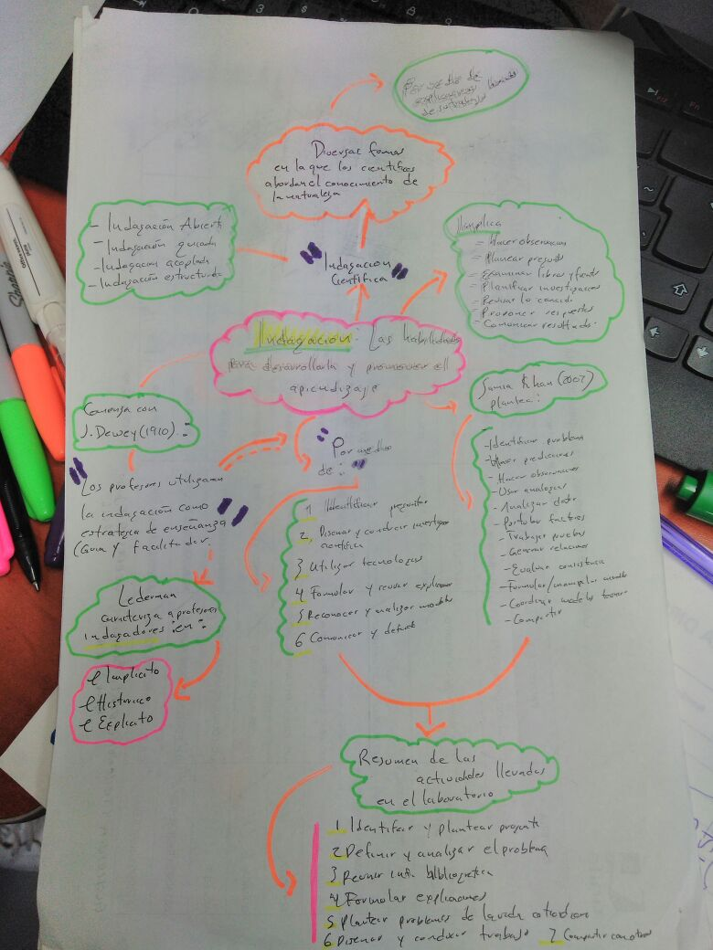
EVIDENCIAS 2DA SESIÓN

Slide 12
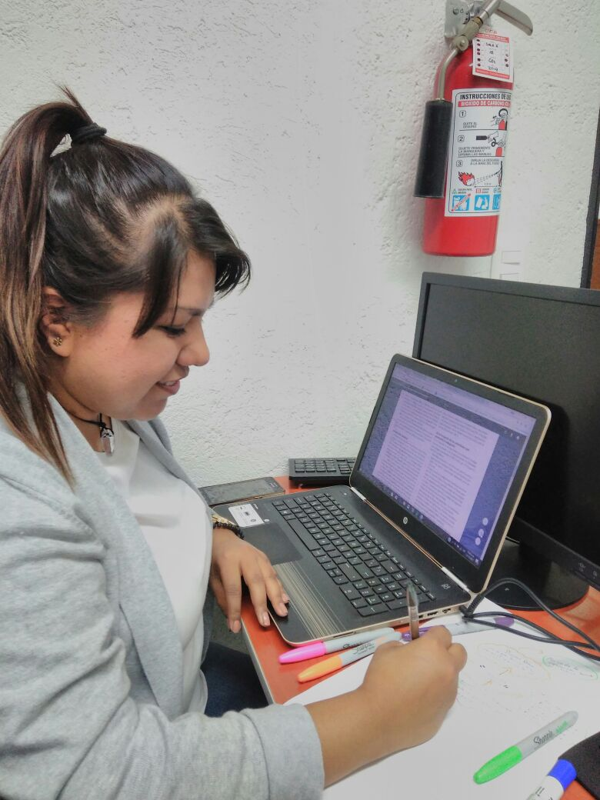
EVIDENCIAS 2DA SESIÓN

